Slide 1
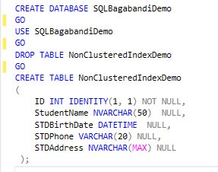

Бэлтгэл үе: Demo өгөгдлийн сан үүсгэж, хүснэгт нэмэх
Тайлбар: SQLBagabandiDemo нэртэй өгөгдлийн сан үүсгэж, NonClusteredIndex нэртэй хүснэгт нэмсэн. NonClusteredIndex хүснэгт нь 5 баганатай бөгөөд ID багана нь мөр бүрт автоматаар ялгаатай байдлаар int тоо хуваариладаг байна.

Slide 2
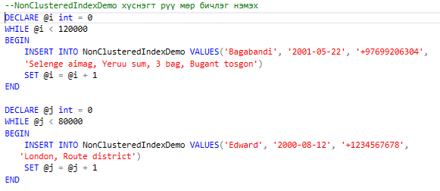
Бэлтгэл үе: Demo өгөгдлийн сангийн хүснэгтэд мөр бичлэг нэмэх
Тайлбар: NonClusteredIndex хүснэгт нь 200 мянган мөртэй байхаар зохион байгуулсан бөгөөд давталт ашигласан хүснэгтэд мөр нэмсэн болно. ID багана нь insert хийгдэж орж ирсэн мөрийг ялгаатай байлдаар дугаарлах тул тухайн багананы утгыг заавал зааж өгөх албагүй юм.

Slide 3
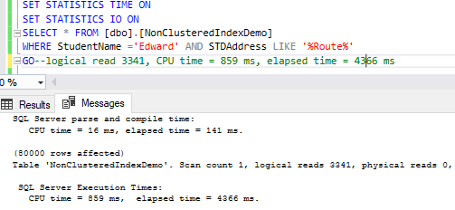
Index үүсгээгүй үеийн уншилтын хурд:

Slide 4
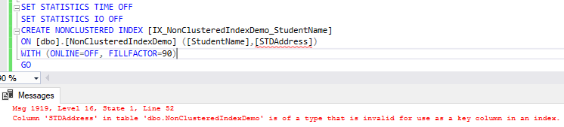
Heap table дээр Non-clustered index үүсгэх:
Тайлбар: NonClusteredIndex хүснэгтийн StudentName болон STDAddress багануудын хослол дээр non-clustered index үүсгэх үед алдаа гарсан. Учир нь STDAddress баганы өгөгдлийн төрөл нь NVARCHAR(MAX) бөгөөд тухайн insert хийгдэж орж ирсэн мөрүүдийн хамгийн урт хаягаар урт тодорхойлогдох тул тодорхой баталгаатай уртгүй тул тухайн багана дээр non-clustered index үүсгэх боломжгүй юм.

Slide 5
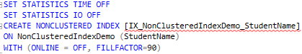
Heap table дээр Non-clustered index үүсгэх:
Тайлбар: NonClusteredIndex хүснэгтийн StudentName багана дээр non-clustered index үүсгэх үед алдаа гараагүй. Учир нь StudentName баганы өгөгдлийн төрөл нь NVARCHAR(50) бөгөөд тухайн insert хийгдэж орж ирсэн мөрүүдийн урт нь 1-50 урттай байна гэсэн тодорхой баталгаажсан уртгтай байгаа тул тухайн багана дээр non-clustered index үүсгэх боломжтой юм. ONLINE нь зэрэгцээ хандалт удирдах сонголт бөгөөд утгыг нь ON эсвэл OFF болгож зэрэгцээ хандалтыг зөвшөөрөх эсвэл үгүй эсэхийг зааж өгнө. Харин FILLFACTOR сонголт нь fragmentation – ны гүйцэтгэлийн асуудал болон page хуваалтыг багасгахын тулд сул зайны хувийг олгож өгөхөд ашиглагддаг.

Slide 6
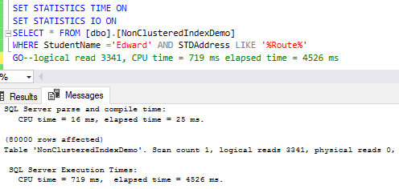
StudentName багана дээр Non-clustered index үүсгэсний дараах уншилтын хурд:

Slide 7
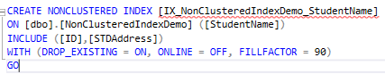
Heap table дээр Non-clustered index үүсгэх:
Тайлбар: NonClusteredIndex хүснэгтийн StudentName багана дээр ID болон STDAddress багануудын оролцоотойгоор non-clustered index үүсгэсэн. DROP_EXISTING сонголтыг ON болгосноор тухайн index оршиж байвал утсгаад тухайн index – ийг дахин шинээр үүсгэх юм.

Slide 8
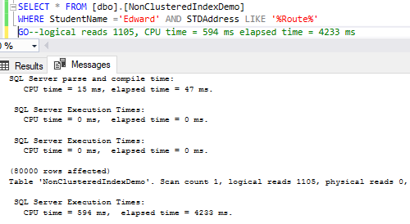
StudentName багана дээр Non-clustered index үүсгэсний дараах уншилтын хурд:

Slide 9
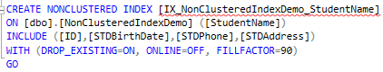
Heap table дээр Non-clustered index үүсгэх:
Тайлбар: NonClusteredIndex хүснэгтийн StudentName багана дээр ID, STDAddress, STDPhone, STDBirthDate буюу бусад бүх багануудын оролцоотойгоор non-clustered index үүсгэсэн.

Slide 10
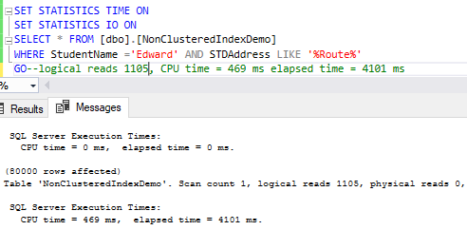
StudentName багана дээр Non-clustered index үүсгэсний дараах уншилтын хурд:

Slide 11
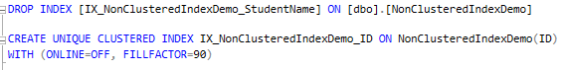
Clustered хүснэгт дээр Non-clustered index үүсгэх:
Тайлбар: NonClusteredIndex хүснэгтийн StudentName багана дээр үүсгэсэн non-clustered index – ийг устгаж, ID багана дээр unique clustered index үүсгэсэн.

Slide 12
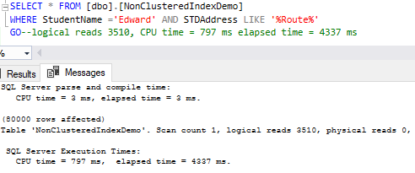
ID багана дээр ялгаатай clustered index үүсгэсний дараах уншилтын хурд:

Slide 13
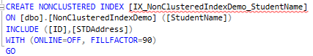
Clustered хүснэгт дээр Non-clustered index үүсгэх:
Тайлбар: NonClusteredIndex хүснэгтийн StudentName багана дээр ID болон STDAddress багануудын оролцоотойгоор non-clustered index үүсгэсэн.

Slide 14
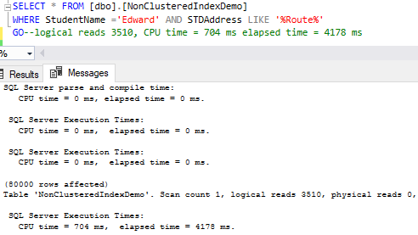
StudentName багана дээр non-clustered index үүсгэсний дараах уншилтын хурд:

Slide 15
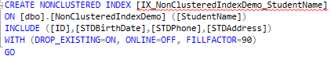
Clustered хүснэгт дээр Non-clustered index үүсгэх:
Тайлбар: NonClusteredIndex хүснэгтийн StudentName багана дээр ID, STDAddress, STDPhone, STDBirthDate буюу бусад бүх багануудын оролцоотойгоор non-clustered index үүсгэсэн.

Slide 16
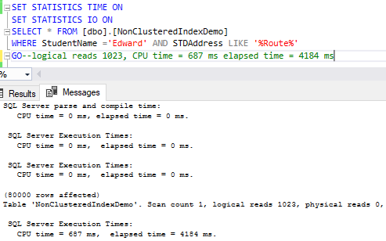
StudentName багана дээр non-clustered index үүсгэсний дараах уншилтын хурд:

Slide 17
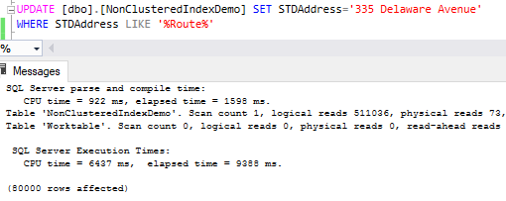
Index үүсгээгүй үеийн өөрчлөлтийн хурд:
Өгөгдөл өөрчлөлтийн хурдыг нэмэгдүүлэх хэсэг

Slide 18
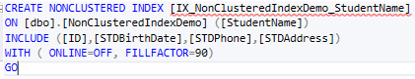
Өгөгдөл өөрчлөлтийн хурдыг нэмэгдүүлэх:
Тайлбар: NonClusteredIndex хүснэгтийн StudentName багана дээр ID, STDAddress, STDPhone, STDBirthDate буюу бусад бүх багануудын оролцоотойгоор non-clustered index үүсгэсэн.

Slide 19
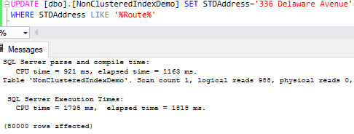
Index үүсгэсний дараах үеийн өөрчлөлтийн хурд:

